Slide 1
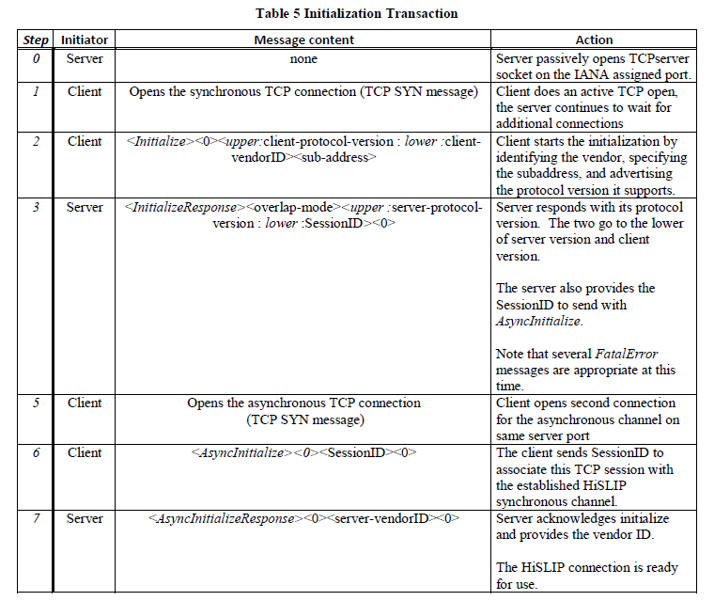
HiSLIP クライアント
HiSLIP サーバ
TCPサーバソケットの作成
（ポート番号： 4880 ）
TCPクライアント（同期チャネル）の作成
TCP SYN
<Initialize><0>
<upper: client-protocol-version
: lower: client-vendor ID>
<sub-address>
Initializeで
プロトコルバージョンと
ベンダーIDを渡す
<InitializeResponse>
<overlap-mode>
<upper :server-protocol-version
: lower :SessionID><0>
Initializeに応答して
プロトコルバージョンと
セッションIDを返す
TCP クライアント（非同期チャンネル）の作成
TCP SYN
InitializeResponseで受け取った
セッションIDを渡す
<AsyncInitialize><0>
<SessionID><0>
<AsyncInitializeResponse><0>
<server-vendor ID><0>
AsyncInitializeに応答して
ベンダーIDを返す

Slide 2
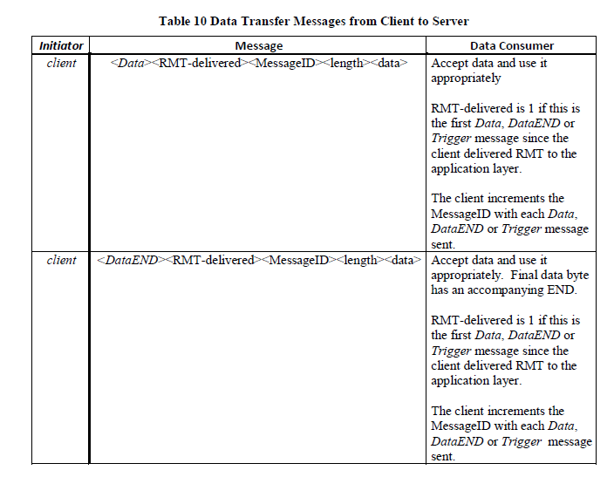
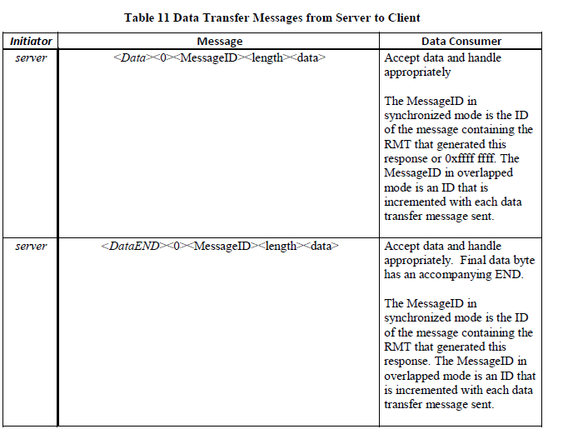
HiSLIP クライアント
HiSLIP サーバ
<Data><RMT-delivered>
<MessageID>
<length><data>
<DataEND><RMT-delivered>
<MessageID>
<length><data>
<Data><0>
<MessageID>
<length><data>
Initializeに応答して
プロトコルバージョンと
セッションIDを返す
Initialize
<DataEND><0>
<MessageID>
<length><data>

